Slide 1
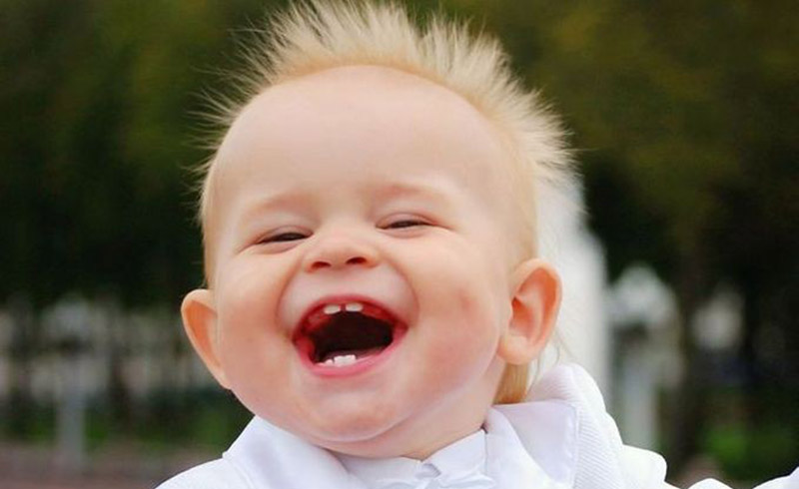
Смех – это заряд положительных эмоций)))

Slide 3
Хохлатые хохотушки хохотом хохотали: «Ха-ха-ха!»
Речевая разминка:

Slide 5
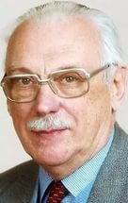
«Угадай автора»
«Про мимозу»
«Лапуся»
«Ответ»
Сергей Михалков

Slide 6
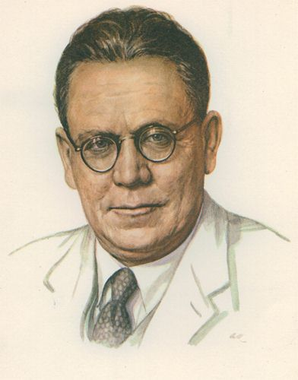
Март- т+шак
Самуил
Маршак

Slide 7
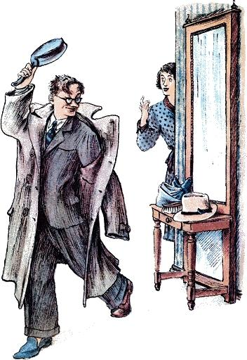


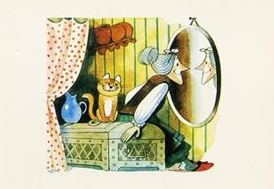
Тема:
«Сергей Михалков «Где очки?»;
Самуил Маршак «Вот какой рассеянный…»

Slide 8


Slide 9
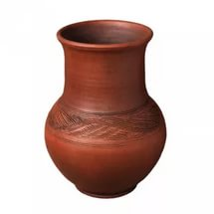
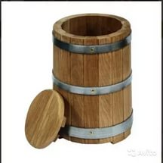
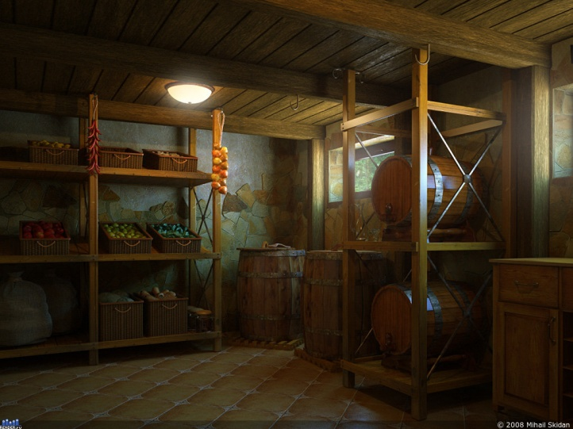
Словарная работа
Крынка – глиняный удлиненный
горшок для молока.
Кадушка - бочка с
прямыми боками
Кладовая – помещение
для хранения
товаров, припасов.

Slide 11
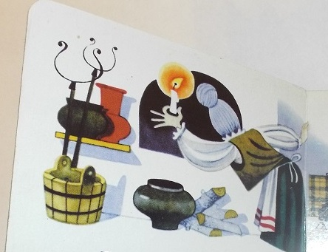
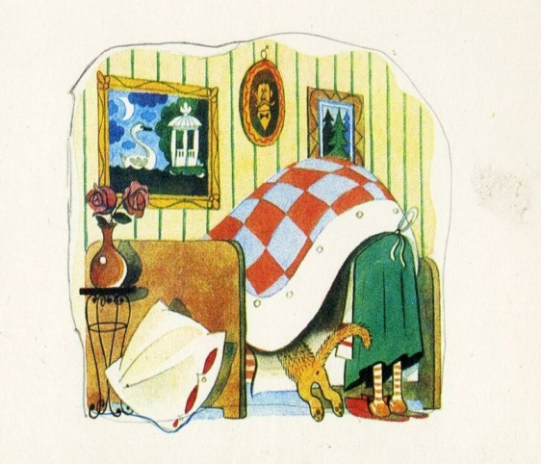
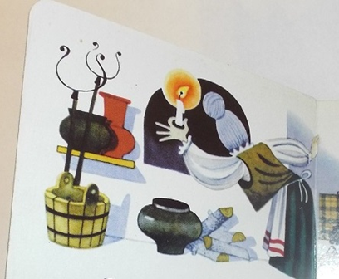

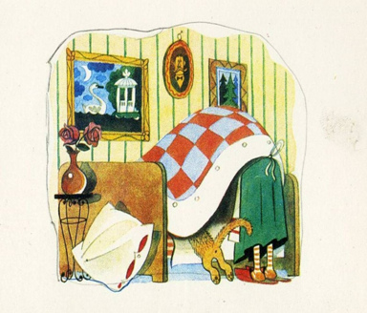
Расположи в нужном порядке:

Slide 13
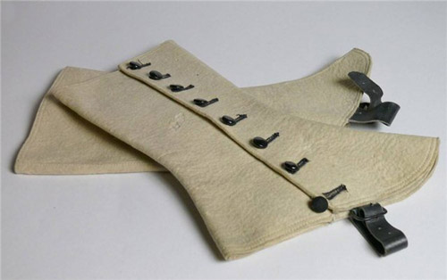
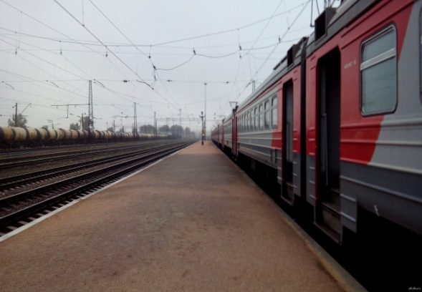
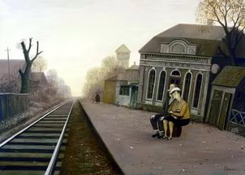
Словарная работа
Гамаши – теплые чулки, закрывающие ногу от верхней части ступни до колена.
Перрон – пассажирская платформа
на вокзале
Полустанок – небольшая
железнодорожная станция

Slide 15
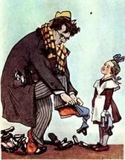
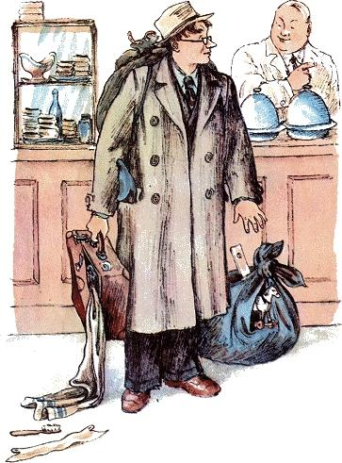

Slide 17
Работа в группах
Человек рассеянный одевается утром.
Он побежал на перрон.
Заснул возле окна.
Проснулся и закричал: «Что за шутки!»

Slide 18
Тест:
1. Что потеряла тётя Валя в стихотворении «Где очки?»?
- кота
- очки
2. Где нашла очки тётя Валя?
- на лбу
- на сундуке

Slide 19
3. Как называлась улица, на которой жил человек
Рассеянный?
- на улице Речной?
- на улице Бассейной
4. Что надел вместо шапки на голову человек рассеянный?
- сковороду
- кастрюлю

Slide 21



Домашнее задание:
с. 82 – 85, выр.чт.
с. 79-81, модель обложки
с. 82-85, придумать продолжение

Slide 22


